Slide 1

Qaracter
Beyond
Your
Challenge.
PROPUESTA PARA Xesca Alabart
Novelas personalizadas con un harness agéntico
CLIENTE
FECHA
Xesca Alabart
25/09/2026
PRESENTA
Bruno Alejandro Cruz Arias
BEYOND YOUR CHALLENGE
Notes:
Presentación y agradecimiento. En una frase: vamos a proponer un sistema agéntico que escribe novelas personalizadas con una calidad narrativa controlada y medible.

Slide 2

01 · EL PROBLEMA Y EL CLIENTE
Un regalo único: personal y bien escrito
POR QUÉ FALLAN LAS ALTERNATIVAS
Quién compra
Escritor a medida
Caro y lento; no escala a cientos de regalos.
Personas que buscan un regalo único: la historia de alguien a quien quieren, convertida en novela.
Plantillas
Genéricas: cambian el nombre, no la historia.
OCASIONES
Hijos
Pareja
Bodas
IA sin control
Inconsistencias, prosa mecánica y finales abruptos.
Aniversarios
Jubilaciones
OBJETIVO DOBLE
Personalización real y una calidad narrativa mínima garantizada en cada novela.
© Qaracter group, all rights reserved 2026
02
Notes:
1 minuto. Quién compra y para qué. Las tres alternativas y por qué fallan. Cerrar con el objetivo doble: no basta con personalizar, la novela tiene que estar bien escrita.

Slide 3
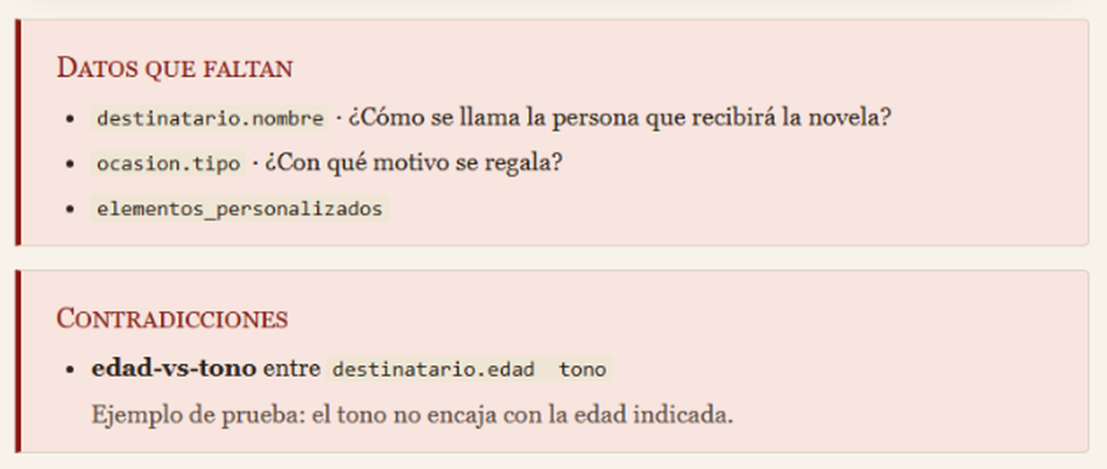
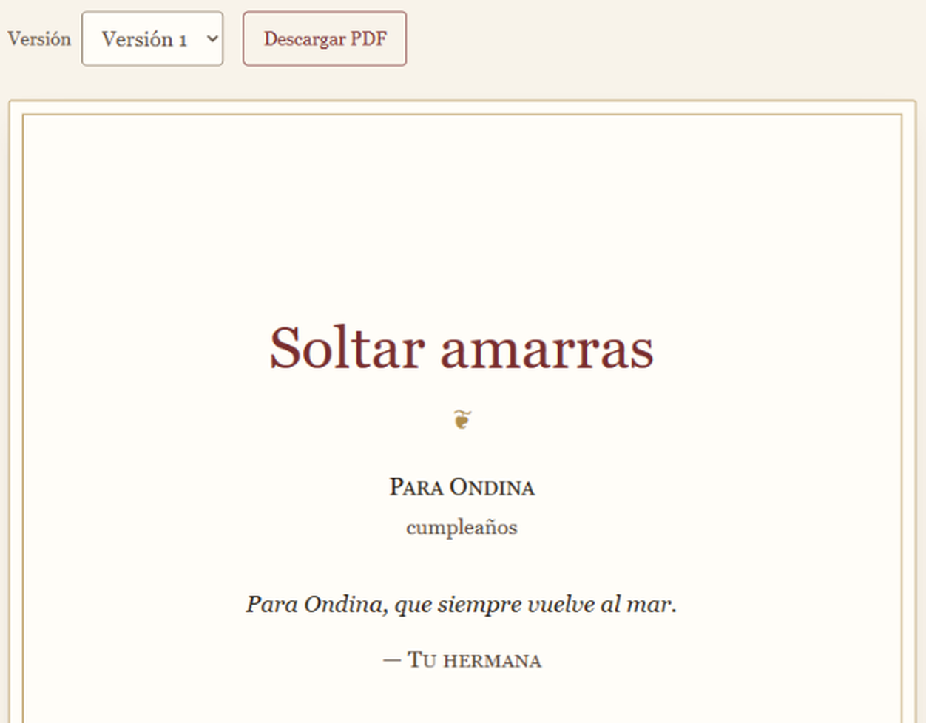
02 · CONFIGURACIÓN Y LECTURA
Configurar, leer y corregir la novela
CONFIGURACIÓN
LECTURA Y CORRECCIÓN
Una entrevista que detecta lo que falta
Leer en la web y corregir desde la página
Formulario guiado más texto libre
Detección de datos faltantes
Detección de contradicciones antes de escribir
Índice, ficha de personajes y portada con dedicatoria
Petición de cambio desde la propia página
Descarga en PDF
© Qaracter group, all rights reserved 2026
03
Notes:
1 minuto. Izquierda: cómo se configura (entrevista, faltantes, contradicciones). Derecha: cómo se lee y se corrige. Si hay tercera captura (ficha de personajes o PDF), puede sustituir a una de las dos.

Slide 4

03 · ARQUITECTURA DEL HARNESS
El bucle agéntico y quién lo gobierna
MÁQUINA DE ESTADOS PROPIA · FASTAPI
Interviewer
Planner
Writer
Editor
Judge
Extractor
Recoge los datos y genera el brief
Esquema de capítulos y arcos
Redacta cada capítulo
Revisa estilo y continuidad
Puntúa contra la rúbrica
Actualiza la story bible
Opus
Opus
Sonnet
Sonnet
Sonnet
Opus
Judge por debajo del umbral → el capítulo pasa al editor con su feedback.
Extractor → los hechos nuevos pasan a la story bible, que alimenta al siguiente capítulo.
¿Por qué una máquina de estados propia? Escribir una novela es un proceso conocido: el modelo escribe, el código decide.
© Qaracter group, all rights reserved 2026
04
Notes:
2 minutos entre esta y la siguiente. Recorrer el bucle de izquierda a derecha: el Interviewer recoge los datos del cliente y entrega el brief de la novela al Planner. Planner, Writer y Editor usan Opus; Interviewer, Judge y Extractor, Sonnet. El Judge en un modelo distinto al Writer evita el sesgo de autopreferencia (anexo G). Cerrar con la justificación de la máquina de estados propia.

Slide 5
03 · ARQUITECTURA DEL HARNESS
¿Por qué una máquina de estados propia?
Escribir una novela es un proceso conocido, no una exploración abierta: pedía un workflow explícito, no un agente autónomo.
El modelo escribe, el código decide
Una prompt injection no puede alterar el flujo.
Recuperación
Cada estado se persiste; tras un fallo, se reanuda desde el último capítulo aceptado.
Coste acotado
Presupuesto de intentos y de tokens por estado, así que el peor caso es conocido.
Trazable y probable
Cada transición es un span en Langfuse y se prueba sin gastar tokens.
Verificable
La misma tabla de transiciones se comprueba contra TLA+.
COSTE ASUMIDO
Más código propio a cambio de control total sobre calidad y coste.
© Qaracter group, all rights reserved 2026
05
Notes:
La decisión de diseño: un workflow explícito y no un agente autónomo, porque el proceso de escribir una novela es conocido. Cinco razones y el coste que asumimos.

Slide 6
03 · ARQUITECTURA DEL HARNESS
Las piezas que hacen fiable el bucle
CONTEXT MANAGEMENT
STORY BIBLE
TOOLS
Contexto por capas
SQLite con versiones
Schema validado
Cada rol recibe solo las capas que necesita, con un límite de 100.000 tokens concurrentes.
Cada hecho tiene versión y vigencia: se sabe qué era cierto en cada capítulo.
Toda llamada a una tool se valida contra su schema antes de ejecutarse.
HOOK 1
HOOK 2
SKILL REUTILIZABLE
Validación del capítulo
Policy
personalizacion-natural
Se ejecuta al cerrar cada capítulo; si no pasa, el capítulo no avanza.
Cada acción pasa por el policy engine antes de ejecutarse y su decisión queda registrada.
Integra los datos del regalo en la trama sin que suenen forzados.
© Qaracter group, all rights reserved 2026
06
Notes:
Seis piezas. Context management con límite de 100.000 tokens concurrentes; story bible versionada con vigencia de hechos; tools con schema; los dos hooks y el policy engine; y la skill personalizacion-natural, reutilizable en otros productos.

Slide 7
04 · VALIDACIÓN
Cuatro validadores, cada uno en su sitio
TIPO | QUÉ COMPRUEBA | DÓNDE ACTÚA
Programáticos | Formato, schema, longitud y palabras prohibidas | Hook de capítulo · hook de policy · export
Semánticos: LLM-as-judge y revisión humana | Calidad de la prosa, tono y personalización | Editor · gate de publicación
Lean | Coherencia de la historia: hechos, fechas y personajes | Gate de publicación
TLA+ | El propio harness: sus estados y transiciones | Desarrollo
Lo determinista actúa primero y en cada paso; el juicio humano, en el gate de publicación.
© Qaracter group, all rights reserved 2026
07
Notes:
1 minuto. Revisar y ajustar la columna "Dónde actúa" si el reparto real difiere. Mensaje: cada validador se usa donde es más barato y más fiable.

Slide 8
05 · EVALUACIÓN Y OBSERVABILIDAD
Resultados por brief
Evaluación preliminar con ejecuciones reales del sistema
Inyección contenida
Validadores de capítulo
Judge (6 criterios)
Ejecución
Resultado
cierre_arco
render_visual
Lean
Adversarial (B1 parcial)
Publicada
✓
✓
✓
✓
—
—
Primera novela de la demo
Rechazada
—
✓*
✓
✗
✓
—
Soltar amarras v1
Publicada
—
✓
✓
✓
✓
—
Regeneraciones v2 → v3
v2 detenida · v3 publicada
—
✗ → ✓
✓
✗ → ✓
✓
—
B2 · incoherencia temporal
Rechazada por Lean
—
✓
✓
✓
✓
✗
✓ pasa · ✗ falla · — no aplica o no existía todavía. * Pasaron, pero ninguno detectó un nombre anonimizado en el capítulo 10: se añadió la comprobación después.
15 ejecuciones reales. Limitaciones: el mismo brief en varias ejecuciones, versiones de código distintas entre filas, y briefs B3–B5 pendientes.
© Qaracter group, all rights reserved 2026
08
Notes:
1 minuto entre esta y la siguiente. Cinco ejecuciones representativas de las 15 reales, todas con el modelo de verdad (costes nominales). La adversarial contiene la inyección; la primera novela de la demo la rechaza cierre_arco; Soltar amarras v1 se publica; la regeneración v2 se detiene y la v3 se publica sobre la v1; B2 solo la rechaza Lean. Lean solo corre en la última fila: antes, el gate de Lean estaba apagado. Limitaciones: diez de las quince filas usan el mismo brief de ejemplo, cada fila corre sobre el commit de su momento y B3–B5 están sin ejecutar.

Slide 9
05 · EVALUACIÓN Y OBSERVABILIDAD
Lo que detectó Lean
CASO REAL
Lean caza un recuerdo imposible
LEAN 4 · STORY BIBLE DE B2
•
La destinataria nace en 1990; la novela la sitúa en la feria de 1986.
def e12 : Evento := Evento.mk 12 304 (some 1986) (some 3) [Presencia.mk 1 none, Presencia.mk 2 none]
•
Todos los demás validadores pasaron, y el judge dio la fecha por «respetada».
def nacimientos : List Nacimiento := [Nacimiento.mk 1 1990]
•
lean_nacimiento no se demuestra en tres eventos: la versión no se publica y el fallo vuelve al editor.
theorem nacimiento_e12 : nacimientoOk nacimientos e12 = true := by decide
•
Caso real: ni el texto ni la story bible se tocaron a mano.
-- error: Tactic `decide` proved that the proposition … is false
© Qaracter group, all rights reserved 2026
09
Notes:
Caso real del brief B2: la destinataria nace en 1990 y la novela cuenta que conoció a su amiga en la feria de 1986; el extractor registró ese recuerdo como evento de 1986 con ella presente. lean_nacimiento no se demuestra en tres eventos (e12, capítulo 3; e18, capítulo 4; e58, capítulo 10). Ningún otro validador lo vio porque todos comparan con el brief, y el brief dice que se conocieron en 1986; nadie resta años. El chequeo incremental avisó tras el capítulo 3; la versión 1 quedó rechazada por el gate (único veredicto fallido) y el fallo volvió al editor con invariante, capítulo, año y personajes. Nadie inyectó la incoherencia a mano. Lo que no demuestra: con qué frecuencia pasa sin un brief que lo busque.

Slide 10
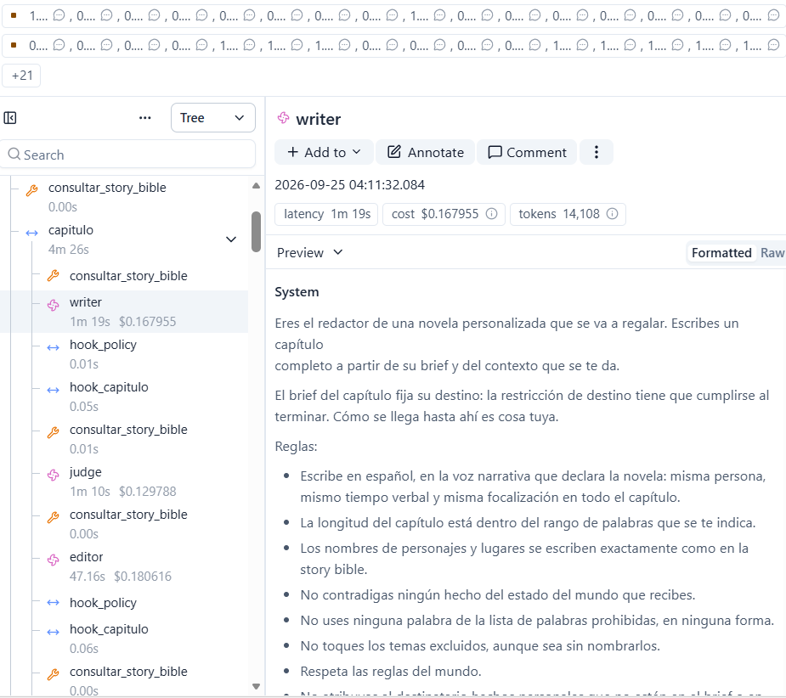

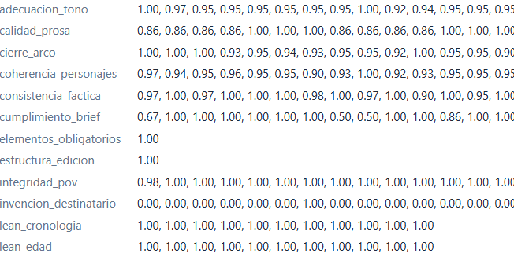
05 · EVALUACIÓN Y OBSERVABILIDAD
Tracing: trazas reales en Langfuse
ÁRBOL DE SPANS DE UNA GENERACIÓN
TRAZAS DEL PROYECTO
Una traza por generación y otra por comprobación de Lean.
SCORES POR VALIDADOR
Cada rol y cada tool es un span: el writer tardó 1 min 19 s, costó 0,17 USD y usó 14.108 tokens.
Cada validador deja un score por capítulo e intento.
© Qaracter group, all rights reserved 2026
10
Notes:
Trazas reales en Langfuse. A la izquierda, el árbol de spans de una generación: por cada capítulo, el writer, los dos hooks, el judge, el editor y las consultas a la story bible, cada uno con su latencia y su coste; a la derecha se ve el prompt de sistema del writer con el que se ejecutó la llamada. Arriba a la derecha, la lista de trazas del proyecto (una generación y una comprobación de Lean). Abajo, los scores por validador y capítulo: los semánticos cerca de 1,00, invencion_destinatario en 0,00 (0 = bien) y las invariantes de Lean en 1,00. Costes nominales con el proveedor claude_code.

Slide 11
06 · GUARDRAILS
Contenido, datos personales y seguridad
El guardrail veta palabras en cualquiera de sus formas
Datos personales
Global
Perfil del lector
Lista del comprador
gana el más restrictivo
Datos ficticios en pruebas y un identificador opaco del comprador.
Normaliza los dos lados: mayúsculas, acentos, signos, plurales y diminutivos.
CASO REAL · NOVELA B2, CAPÍTULO 6
«…no había remedio…»
Prompt injection
ANTES
Frase ilustrativa: el borrador rechazado no se guarda
0 / 40
El texto libre es no confiable: ninguna de las 40 peticiones adversariales llevó la instrucción inyectada.
DETECCIÓN
Remedios
→
remedi
←
remedio
Misma raíz · nivel novela · carácter 4383
DECISIÓN
Devolver al redactor (1.ª pasada; a la 2.ª seguida, detener) → aceptado en el intento 2
Audit log
Falso positivo por raíz compartida entre un nombre y un sustantivo: anotado para calibrar el guardrail.
Cada decisión del policy engine queda registrada.
© Qaracter group, all rights reserved 2026
11
Notes:
30 segundos. El guardrail normaliza los dos lados y compara raíces. Caso real en la novela B2, capítulo 6: el brief vetaba el nombre «Remedios» y el borrador decía «remedio», el sustantivo común; ambos quedan en la raíz remedi, así que se devolvió al redactor y el capítulo se aceptó en el intento 2 sin ninguna forma de «remedio». El veto funcionó, pero es un falso positivo por raíz compartida, anotado para la calibración. Segunda pasada seguida con palabra vetada: la generación se detiene. Prompt injection: ninguna de las 40 peticiones de la ejecución adversarial llevó la instrucción inyectada. Cada decisión queda en el audit log.

Slide 12
07 · PROPUESTA ECONÓMICA
Coste unitario y margen por novela
PRECIO DE VENTA 69 USD = 100 % · CON 500 NOVELAS AL MES
Tokens 15,7 %
Op. 11,1 %
Margen bruto 73,0 %
CONCEPTO
USD POR NOVELA
% DEL PRECIO
Tokens
medido en Langfuse + revisiones y fallos
10,80
15,7 %
Infraestructura
0,20
0,3 %
Operación
calidad por muestreo 2,50 · soporte 3,33 · pasarela 1,80
7,63
11,1 %
Coste unitario
18,63
27,0 %
Margen bruto
50,37
73,0 %
Precio de venta
69,00
100 %
POSICIONAMIENTO
Entre los libros personalizados de plantilla (28–50 USD) y el encargo a un escritor (295–450 USD y semanas de espera).
© Qaracter group, all rights reserved 2026
12
Notes:
1 minuto entre las tres diapositivas económicas. Con 500 novelas al mes: tokens 10,80 USD (medidos en Langfuse, con revisiones y fallos), infraestructura 0,20 y operación 7,63 (calidad por muestreo 2,50, soporte 3,33, pasarela 1,80). Coste unitario 18,63 USD (27 %), margen bruto 50,37 USD (73 %) sobre un precio de 69 USD. El precio queda entre las plantillas (28–50 USD) y el escritor a medida (295–450 USD).

Slide 13
07 · PROPUESTA ECONÓMICA
Proyecto de desarrollo por fases
FASE
HORAS
PERFIL Y TARIFA
IMPORTE
1 · Diseño y especificación
80 h
Senior · 117 USD/h
9.360 USD
Ontología, arquitectura del harness, spec y contrato OpenAPI.
(100 €)
2 · Desarrollo
240 h
Mid · 82 USD/h
19.680 USD
Harness, roles, story bible, guardrails, API, frontend, PDF y observabilidad.
(70 €)
3 · Validación y evaluación
120 h
Senior · 117 USD/h
14.040 USD
Validadores, Lean y TLA+, evals, red-team, revisión humana y tuning.
(100 €)
4 · Despliegue y puesta en marcha
60 h
Mid · 82 USD/h
4.920 USD
Infraestructura, CI/CD, seguridad, documentación y formación.
(70 €)
Total del proyecto
500 h
—
48.000 USD
Tarifas de mercado español para perfiles de IA (mid 60–100 €/h, senior 90–150 €/h). Mantenimiento anual estimado: 4.800–12.000 USD. Con 500 novelas/mes, el proyecto se recupera en 1,9 meses. Importes sin IVA.
© Qaracter group, all rights reserved 2026
13
Notes:
Cuatro fases y 500 horas: perfiles senior (117 USD/h, 100 €) en diseño y validación, y mid (82 USD/h, 70 €) en desarrollo y despliegue. Total: 48.000 USD. Con 500 novelas al mes (25.187 USD de margen mensual), el proyecto se recupera en menos de dos meses (1,9). Mantenimiento anual estimado: 4.800–12.000 USD.

Slide 14
07 · PROPUESTA ECONÓMICA
Margen por volumen y sensibilidad
MARGEN MENSUAL · TRES VOLÚMENES
SENSIBILIDAD
Tokens +50 %
100.930 USD
Margen por novela: 44,95 USD (65 %) frente a 50,37 USD (73 %).
Mitigación: prompt caching de la capa invariante y enrutado de roles secundarios a un modelo más económico.
25.187 USD
4.971 USD
100 novelas/mes
500 novelas/mes
2.000 novelas/mes
Más de 3 revisiones por novela
Margen mensual = novelas × 50,57 USD − infraestructura fija (86, 98 y 210 USD/mes). El margen por novela se mantiene entre el 72 % y el 73 %.
4 revisiones: 38,63 USD (56 %) · 6 revisiones: 30,81 USD (45 %).
Peor caso combinado (tokens +50 % y 4 revisiones): 27,36 USD (40 %). El margen solo llegaría a cero con un coste de tokens 5,7 veces el actual.
Propuesta: revisiones a partir de la 4.ª a 9 USD cada una.
Precio de venta: 69 USD. Coste de tokens medido en Langfuse. Supuestos detallados en el anexo de sensibilidad.
© Qaracter group, all rights reserved 2026
14
Notes:
Margen mensual para 100, 500 y 2.000 novelas al mes (barras a escala lineal): 4.971, 25.187 y 100.930 USD. El margen por novela se mantiene entre el 72 % y el 73 %. Sensibilidad: con tokens +50 % baja a 44,95 USD (65 %); con 4 o 6 revisiones, a 38,63 USD (56 %) y 30,81 USD (45 %). Peor caso combinado: 27,36 USD (40 %); el margen solo llegaría a cero con tokens 5,7 veces más caros. Propuesta: cobrar las revisiones a partir de la 4.ª a 9 USD. El análisis extendido está en el anexo E.

Slide 15
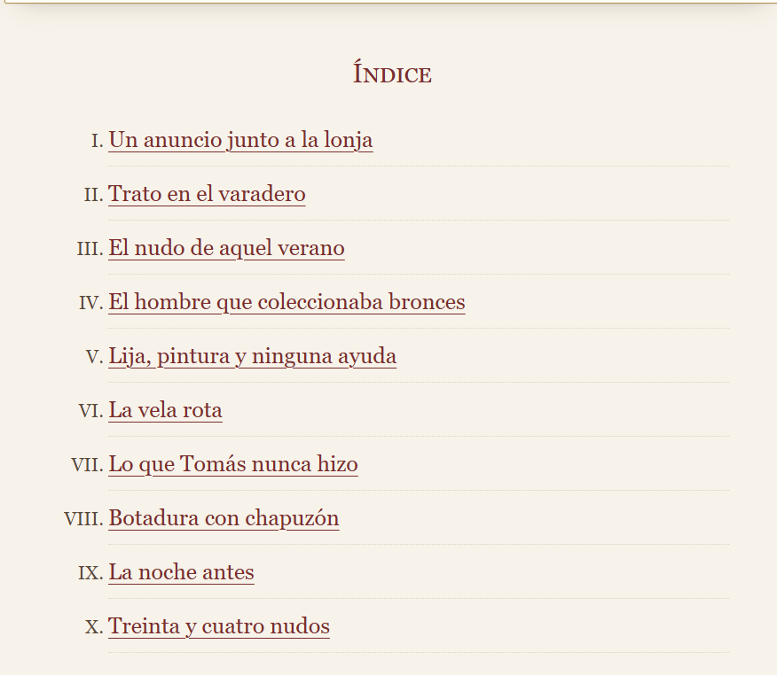
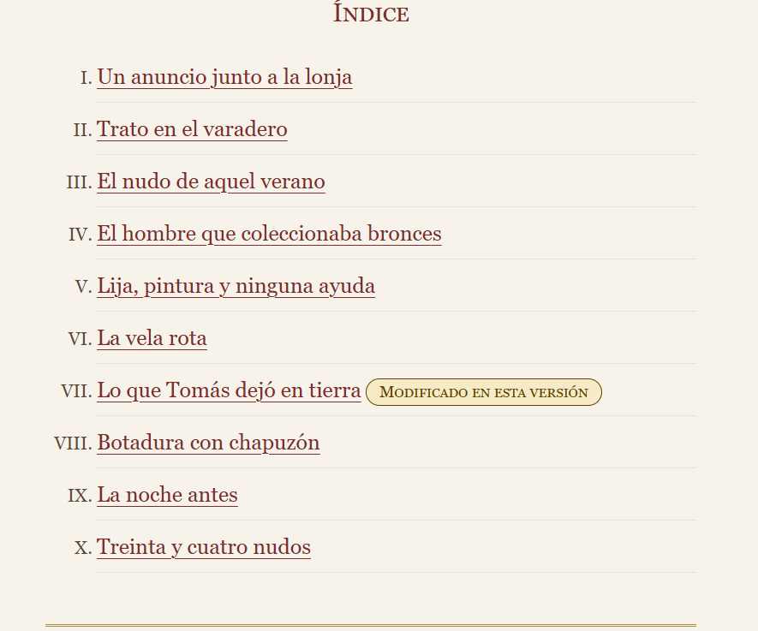
08 · DEMO
El usuario pide un cambio
1
El lector pide el cambio desde la página
2
La story bible versiona el hecho y su vigencia
3
Solo se reescriben los capítulos afectados
4
La versión anterior se conserva
ANTES
DESPUÉS
Solo cambia el VII, «Lo que Tomás dejó en tierra», marcado como modificado en esta versión
Capítulo VII: «Lo que Tomás nunca hizo»
© Qaracter group, all rights reserved 2026
15
Notes:
30 segundos. El usuario pide un cambio desde la página; la story bible versiona el hecho y solo se reescribe el capítulo afectado. En el índice de la versión nueva, el capítulo VII cambia de «Lo que Tomás nunca hizo» a «Lo que Tomás dejó en tierra» y aparece marcado como modificado; los otros nueve no se tocan y la versión anterior sigue consultable. En el ensayo, un cambio que afectaba solo al capítulo 7 se regeneró en 250 segundos por 0,53 USD nominales.

Slide 16
09 · RIESGOS Y SIGUIENTES PASOS
Qué puede fallar y cómo seguimos
RIESGOS
SIGUIENTES PASOS
Dependencia del proveedor del modelo
SEMANAS 1–2
Mitigación: el modelo está detrás de una interfaz con dos implementaciones (API y Claude Code); cambiar de proveedor es configuración, y un tope de coste por novela protege el margen.
1
Puesta en producción
Infraestructura, API con acuerdo de la organización, seguridad y monitorización
Políticas de privacidad que alteran la salida
SEMANAS 3–6
Mitigación: los validadores nombres_exactos e invencion_destinatario detectan nombres sustituidos o datos inventados y devuelven el capítulo antes de publicarlo.
2
Piloto con [NOMBRE_CLIENTE]
50 novelas reales, revisión de calidad y ajuste de prompts con sus datos
Calidad percibida con clientes reales
MES 3
3
Lanzamiento comercial
Mitigación: umbrales calibrados en la evaluación y recalibrados con datos de producción, más control de calidad humano en una de cada cuatro novelas.
Venta abierta, entrevista conversacional y edición impresa bajo demanda
NOTA SOBRE COSTES
Coste de tokens nominal medido con el proveedor claude_code, calculado con los precios de la API que se usará en producción.
© Qaracter group, all rights reserved 2026
16
Notes:
30 segundos. Tres riesgos con su mitigación: dependencia del proveedor (interfaz con dos implementaciones y tope de coste por novela), políticas de privacidad (validadores nombres_exactos e invencion_destinatario) y calidad percibida (umbrales recalibrados y control humano en una de cada cuatro novelas). Siguientes pasos: puesta en producción (semanas 1–2), piloto con 50 novelas reales (semanas 3–6) y lanzamiento comercial (mes 3). Terminar con la petición concreta: arrancar el piloto.

Slide 17




Qaracter
Beyond your challenge
CONTACTO
bruno.cruz@qaracter.com
404 Avenida Paseo de la Reforma, Ciudad de México, CDMX
Notes:
Gracias. Abrir turno de preguntas. Los anexos siguen a esta diapositiva por si surgen preguntas técnicas.

Slide 18
ANEXOS
Material técnico de soporte
A
Diagramas de arquitectura detallados · documento ↗
E
Análisis económico y de sensibilidad extendido · documento ↗
B
Especificación TLA+ comentada
F
Red-team log
C
Tabla completa de resultados de las evals
G
Modelos de LLM: Opus para Writer y Editor, Sonnet para el Judge, contra el sesgo de autopreferencia
Tabla completa de las 15 ejecuciones en docs/evaluacion-preliminar.md del repositorio
D
Esquema de la base de datos SQLite
H
Trazas de Langfuse · documento ↗
© Qaracter group, all rights reserved 2026
Anexos
Notes:
Portadilla de anexos. Solo se muestran si hay preguntas. Los títulos de A, E y H abren su documento en la página de anexos.

